Slide 1
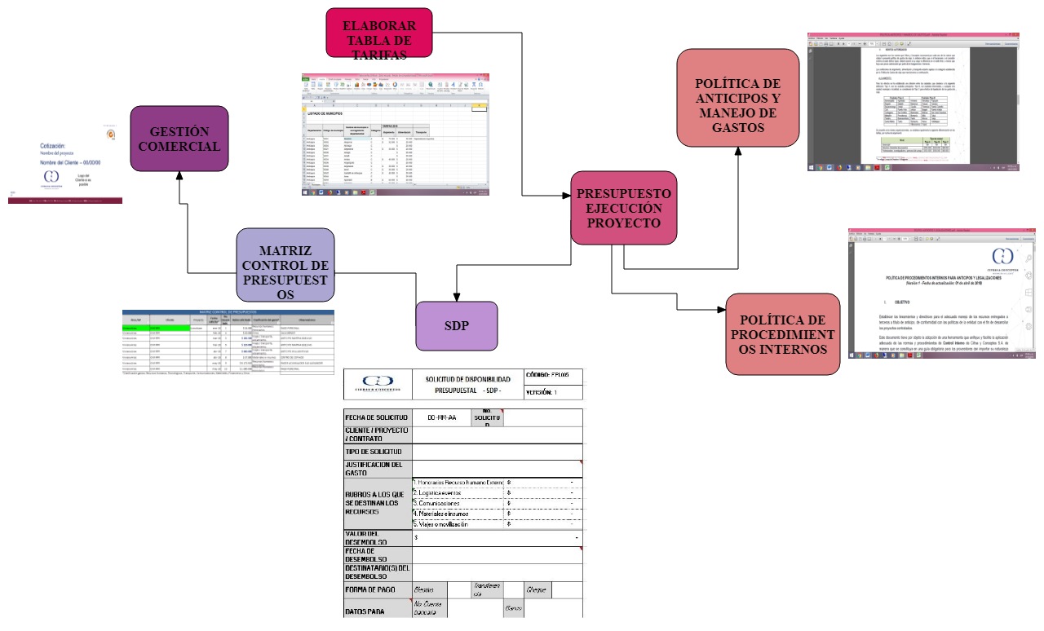
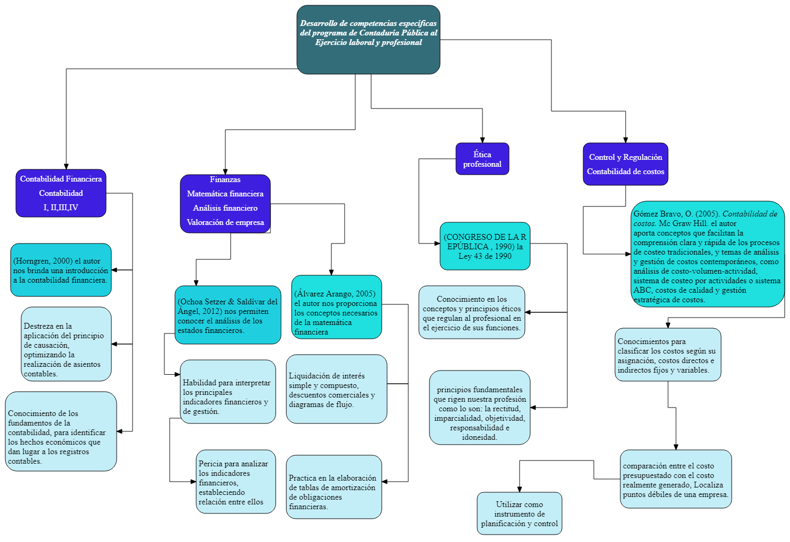
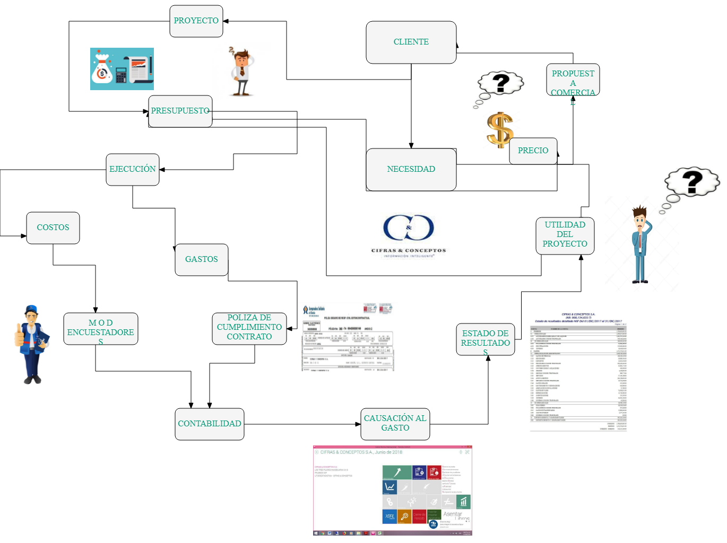
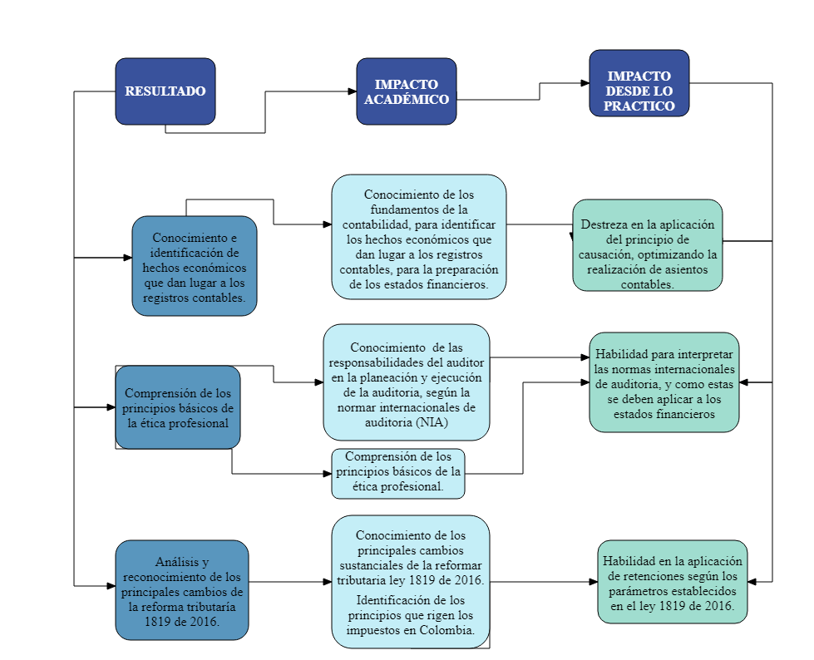
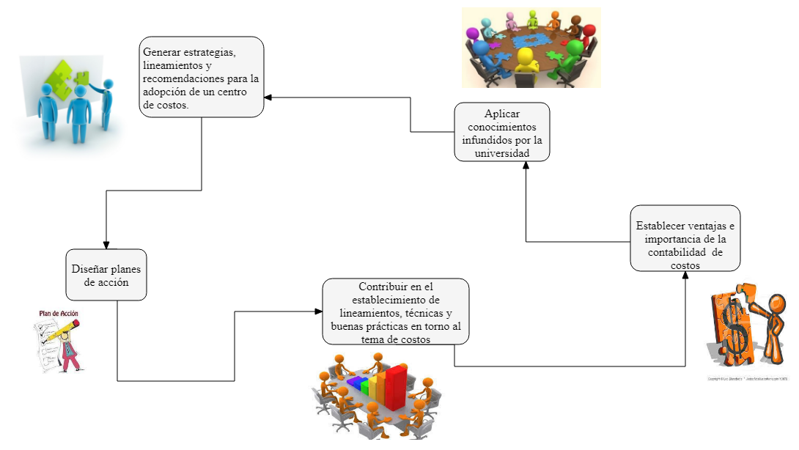
IV COLOQUIO DE INVESTIGACIÓN CONTABLE
MUESTRA DE POSTERS
SISTEMATIZACIÓN Y APREDIZAJE DE LA PRÁCTICA PROFESIONAL
CONTADURÍA PÚBLICA UVD
Propuesta de implementación de los centros de costos en la empresa CIFRAS Y CONCEPTOS S.A.
YADIRA JASBLEIDY CÉSPEDES MORENO
CORPORACIÓN UNIVERSITARIA MINUTO DE DIOS UVD CONTADURÍA PUBLICA IX PERIODO
DOCENTE: Mónica Helena González Sánchez
RESUMEN
PLAN DE TRABAJO
El presente documentos busca sintetizar los resultados obtenidos en la ejecución de la práctica profesional realizada en el área administrativa y financiera de la empresa CIFRAS Y CONCEPTOS S.A., con una metodología mixta mediante procesos contables técnicos y analíticos, y como resultado de ello, se logró principalmente implementar una matriz de control de costos que permitió cuantificar los gastos directos de los proyectos ejecutados por la empresa, y de esta manera controlar el presupuesto asignado. Palabras Clave: Causación, conciliación, costos, decisiones, análisis.
INTRODUCCIÓN
El trabajo de práctica profesional es la aplicación de los conocimientos adquiridos durante el proceso de formación profesional, por ello, la práctica profesional nos permite culminar nuestro proceso formativo adquiriendo las bases necesarias para enfrentarnos al mundo laboral.
(Gómez Bravo, 2005) define los costos como un sistema que se utiliza en la contabilidad para registrar todos los costos y gastos que se incurren bien sea en producir o prestar un servicio, para luego ser interpretados y conocer la forma más exacta posible cuánto cuesta prestar un servicio; Por consiguiente, el presente trabajo muestra una problemática con referencia a la implementación de los centros de costos para cada proyecto que ejecuta la empresa CIFRAS Y CONCEPTOS S.A., donde presenta una falencia por la falta de control y un adecuado manejo de los costos, necesarios para establecer la disponibilidad de recursos necesarios para su ejecución, y adicional a ello, evaluar la rentabilidad de los mismos.
DIAGNÓSTICO
ANÁLISIS DE LA RELACIÓN TEORÍA PRÁCTICA
(Gómez Bravo, 2005, pág. 2) nos muestra la dinámica de los costos y hace énfasis en el control ya que los costos consolidan un sistema de información que se tornan indispensables en la administración de la empresa, ya que estos permiten tomar decisiones fundamentadas en un estado de costo de ventas; esto nos conlleva, a fijar el precio de venta del servicio ofrecido en el mercado, para el caso de la empresa CIFRAS Y CONCEPTOS S.A., se implementa el precio de cada encuesta de acuerdo a la región del país, estableciendo si el proyecto produce utilidad o perdida.
¿Qué impacto a nivel operativo, contable y estratégico tendría la implementación de un centro de costos para la empresa CIFRAS Y CONCEPTOS S.A.?
OBJETIVOS
RESULTADOS
GENERAL
Generar estrategias, lineamientos y recomendaciones para la adopción de un centro de costos en la empresa CIFRAS Y CONCEPTOS S.A., de modo que con esto logre mejorar el seguimiento presupuestal de los servicios que presta y obtener un mayor control en los gastos a nivel general.
ESPECÍFICOS
Diseñar planes de acción que permitan facilitar la adopción de un centro de costos.
Contribuir en el establecimiento de lineamientos, técnicas y buenas prácticas.
Establecer las ventajas e importancia que tiene la contabilidad de costos.
REFERENCIAS
CONCLUSIONES
Álvarez Arango, A. (2005). Matemáticas Financieras, Tercera edición. Bogotá: McGraw Hill.
Arens, A. A., Elder, R. J., & Beasly, M. S. (2007). Auditoría Un Enfoque Integral. México: Pearson Educación.
Gómez Bravo, O. (2005). Contabilidad de costos. Bogotá: Mc Graw Hill.
Horngren, C. T. (2000). Introducción a la Contabilidad Financiera, Séptima edición. México: Pearson Educación
Ochoa Setzer, G. A., & Saldívar del Ángel, R. (2012). Administración Financiera, Tercera edición. México, D.F.: McGraw Hill.
Vargas Restrepo, C. M. (2017). Contabilidad Tributaria. Bogotá: Ecoe Ediciones.
Zuluaga Potes, J. H. (2017). Cartilla Impuesto al Valor Agregado. Bogotá: Ecoe Ediciones
.
Se logró establecer lineamientos y directrices para el adecuado manejo de los recursos económicos de la empresa, además, se adoptó una herramienta que permitió unificar y facilitar la aplicación de los procedimientos de control permitiendo optimizar los gastos en los diferentes proyectos, y por consiguiente, mejora la creciente necesidad de competitividad del mercado.
Por otra parte, se estableció la importancia de la información contable y financiera, puesto que se torna indispensables en la administración de la empresa, permitiendo tomar decisiones fundamentadas en una clasificación según la naturaleza o en la función de los gastos dentro de la empresa

